Slide 1


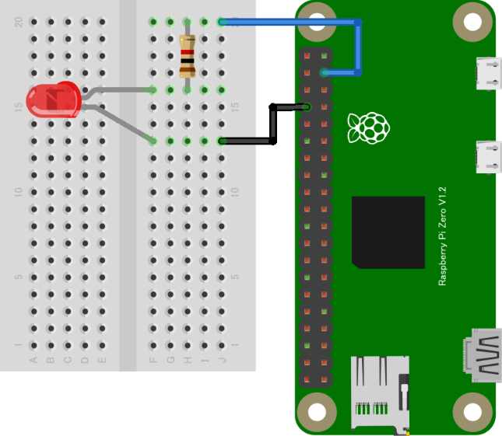



LED制御
中継サーバ
LED点灯を
リモートコントロール
relay Service
/ webSocket
WebSocket
WebSocket
Internet
WebApps
PC-side
CHIRIMEN PiZeroW

